Slide 1
Дерево Фенвика
ПОДГОТОВИЛА
ДРОЗДОВА ЮЛИЯ
2 КУРС, 14 ГРУППА

Slide 2
Немного истории
Впервые эта структура была описана Рябко Б.Я. в 1989 году. Полная версия опубликована им на английском в 1992 г.
Через два года (в 1994 г.) появилась статья П. Фенвика, где была описана та же структура, впоследствии получившая название "дерево Фенвика".

Slide 3
Что это? Что умеет? О_о
Дерево Фенвика – это структура данных, дерево на массиве, обладающее следующими свойствами:
позволяет вычислять значение некоторой обратимой операции на любом отрезке [L, R] за время O (log N)
изменение элемента за O(log N)
требует O(N) памяти
легко обобщается на случай многомерных массивов.

Slide 4
Решим задачку!
Дан массив a длины N.
Поступают запросы:
найти сумму на отрезке [L, R]
прибавить элементу на позиции p значение x

Slide 5
А зачем тут дерево Фенвика?
Такую задачу мы уже умеем решать используя дерево отрезков или sqrt-декомпозицию. Но дерево отрезков требует O(4N) памяти, а sqrt-декомпозиция в худшем случае будет работать слишком долго.
Вывод: используем дерево Фенвика.

Slide 6
Ну и как оно работает?
В дереве Фенвика t[i] отвечает за сумму на отрезке длины len, который заканчивается в элементе i.
len – максимальная степень двойки, на которую делится число i.

Slide 7
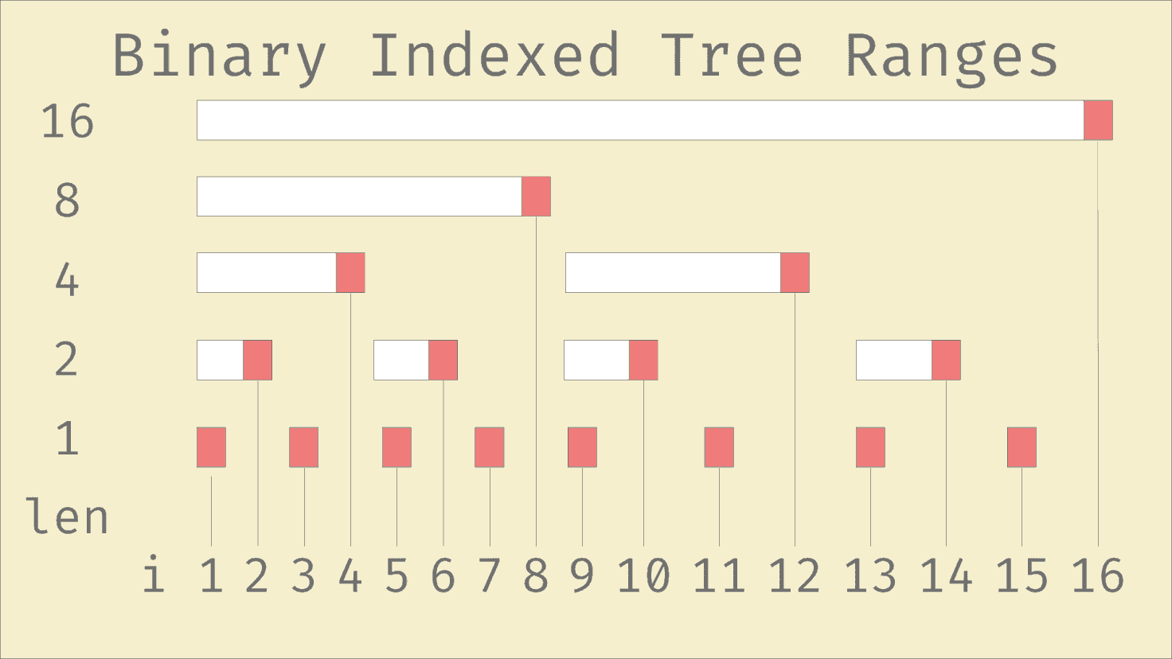
Пояснительная бригада картиночка
Пояснительный пример.
Рассмотрим t[12]. Максимальная степень двойки, на которую делится 12 – это 4. Значит в t[12] хранится ответ для отрезка [9, 12].
Аналогично для всех t[i].

Slide 8
Внимание, вопрос!
А как узнать эту самую максимальную степень двойки?
Тут несколько вариантов. Ее можно просто подсчитать и записать в отдельный массив. Но есть вариант и без дополнительной памяти.

Slide 9
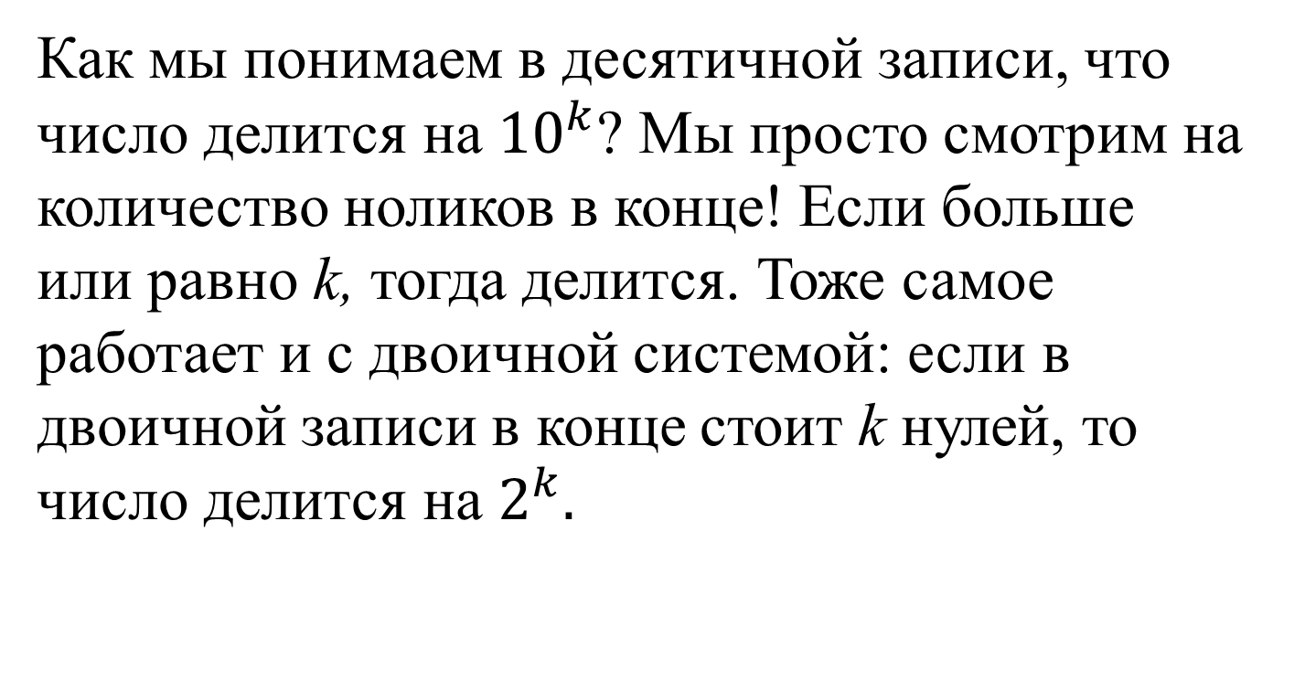
(Не)много логики
Как мы понимаем в десятичной записи, что число делится на ${10}^{k}$? Мы просто смотрим на количество ноликов в конце! Если больше или равно k, тогда делится. Тоже самое работает и с двоичной системой: если в двоичной записи в конце стоит k нулей, то число делится на $2^{k}.$

Slide 10
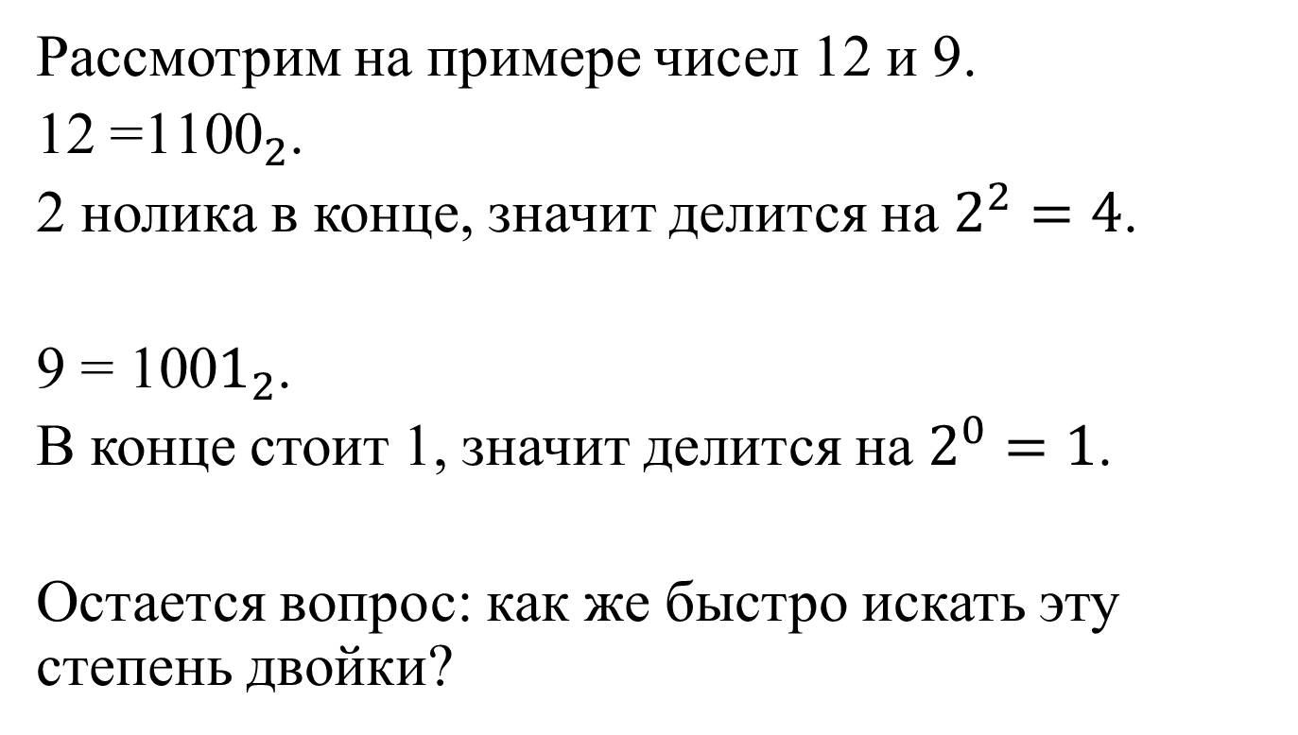
Ничего непонятно, хочу пример
Рассмотрим на примере чисел 12 и 9.
12 =${\text{1100}}_{2}$.
2 нолика в конце, значит делится на $2^{2}=4$.
9 = ${\text{1}\text{0}\text{0}1}_{2}$.
В конце стоит 1, значит делится на $2^{0}=1$.
Остается вопрос: как же быстро искать эту степень двойки?

Slide 11
✨Сейчас будет магия✨
Внезапно поговорим об отрицательных числах!
Как они выглядят вообще в двоичной записи? Так вот, чтобы получить отрицательное число, в его двоичной записи меняют все единички на нолики, а нолики на единички. А потом прибавляем к нему 1.

Slide 12
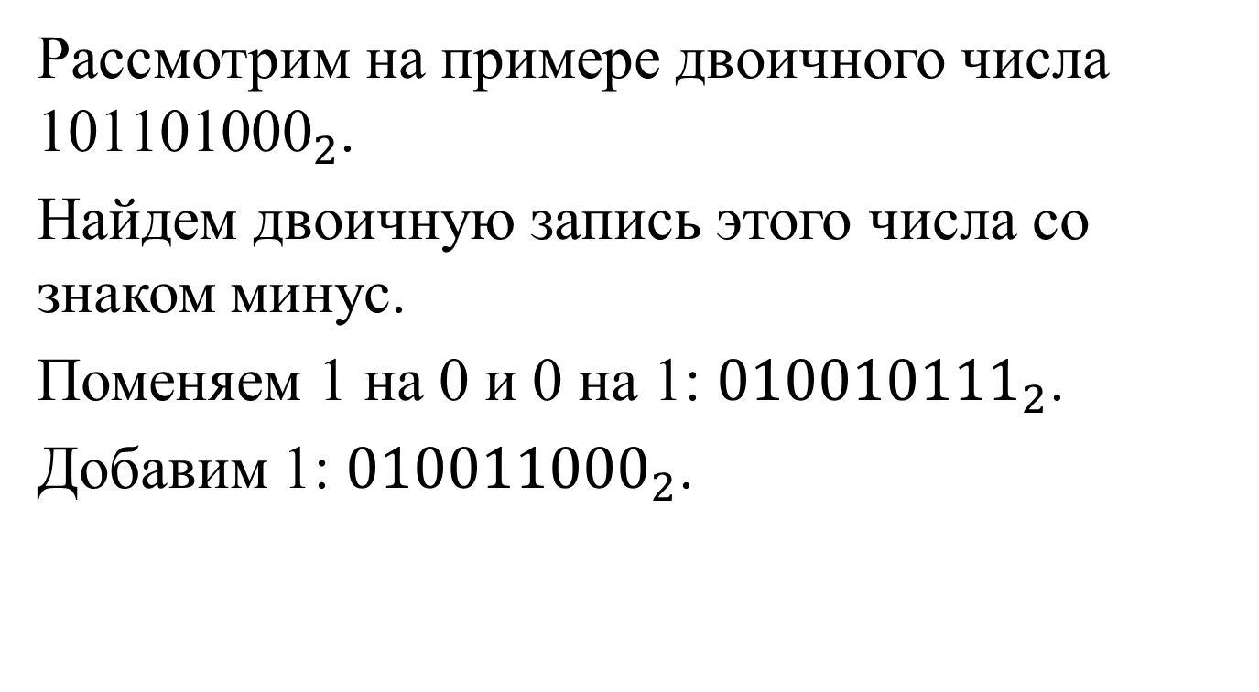
Пример
Рассмотрим на примере двоичного числа ${\text{101101000}}_{2}$.
Найдем двоичную запись этого числа со знаком минус.
Поменяем 1 на 0 и 0 на 1: ${\text{010010111}}_{2}$.
Добавим 1: ${010011000}_{2}$.

Slide 13
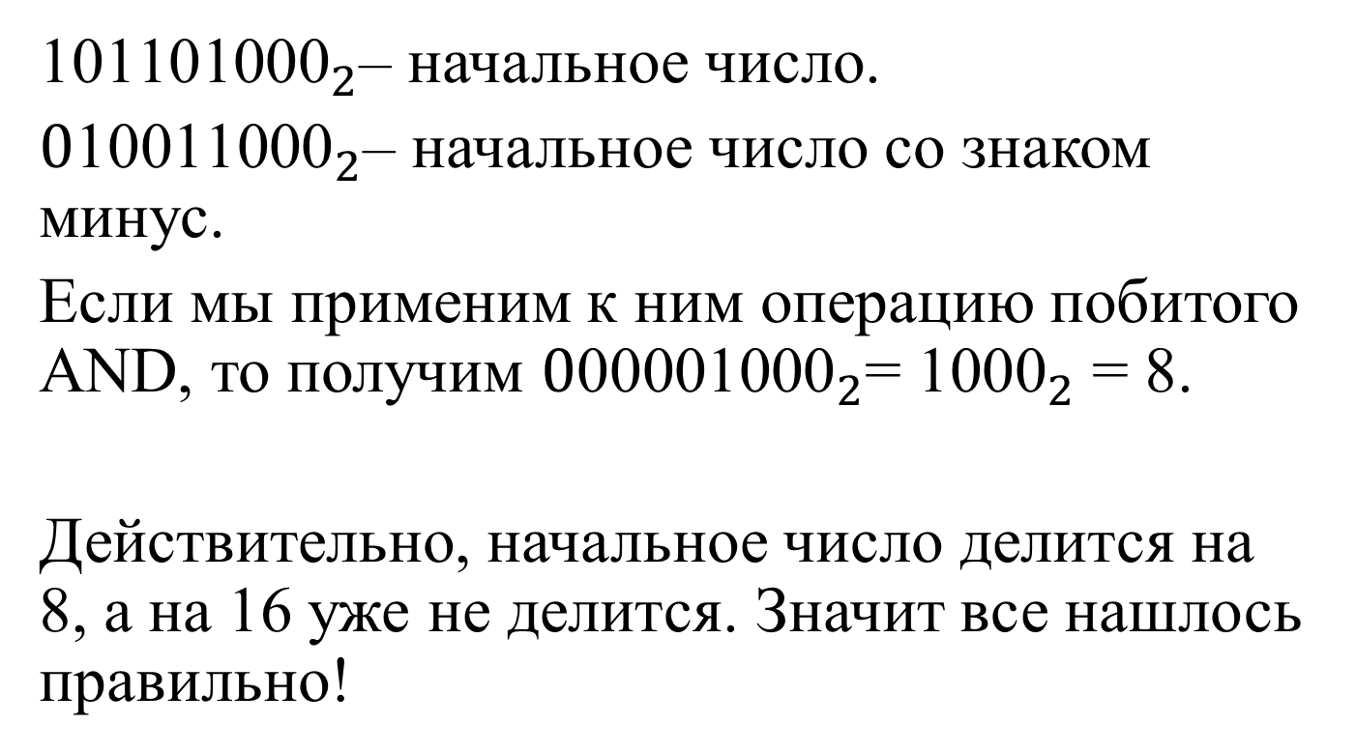
А дальше?
${\text{101101000}}_{2}$– начальное число.
${\text{0}\text{1001}\text{1000}}_{2}$– начальное число со знаком минус.
Если мы применим к ним операцию побитого AND, то получим ${\text{0}\text{0}\text{00}\text{01000}}_{2}$= ${\text{1000}}_{2}$ = 8.
Действительно, начальное число делится на 8, а на 16 уже не делится. Значит все нашлось правильно!

Slide 14
А как так вышло?
Разберем все по порядку. Как мы получали отрицательное число? Сначала меняли все 1 на 0, а 0 на 1. То есть на этом шаге у нас не совпадают значения ни в одном бите. Также можно заметить, что все нули в конце стали единицами. Что произойдет, если добавить 1? Все единицы в конце станут 0, а самый правый 0 станет 1. Остальные значения не изменятся, а значит после побитового AND единица будет только в 1 месте – в позиции самой правой единицы.

Slide 15
Нууу… Вроде понятно, но так… в общих чертах
Таким образом, t[i] – отвечает за отрезок длины len = i AND (-i).
Теперь мы умеем считать длину отрезка, и немного понимаем откуда такая формула. Вернемся к нашей задачке!

Slide 16
А как искать на моем отрезке?
Дерево Фенвика умеет искать сумму на префиксе. Тогда сумма на отрезке с границами L и R равна:
GetSum(R) – GetSum(L – 1)

Slide 17
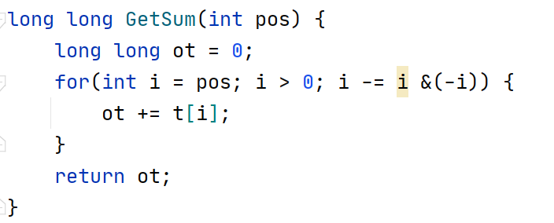
Хачу код GetSum
То есть на каждом шаге мы добавляем в ответ сумму на отрезке, за который отвечает i-тый элемент, а потом полностью перескакиваем этот отрезок и переходим к следующему.

Slide 18
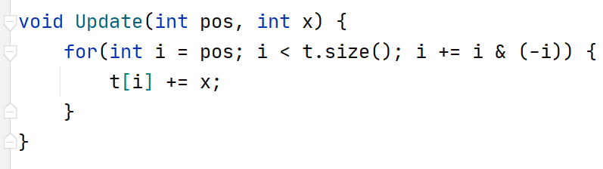
А изменение элемента???
То есть на каждом шаге мы добавляем x в t[i], а дальше переходим в следующий отрезок. Этот отрезок тоже будет включать в себя позицию pos, но его длина будет больше.

Slide 19
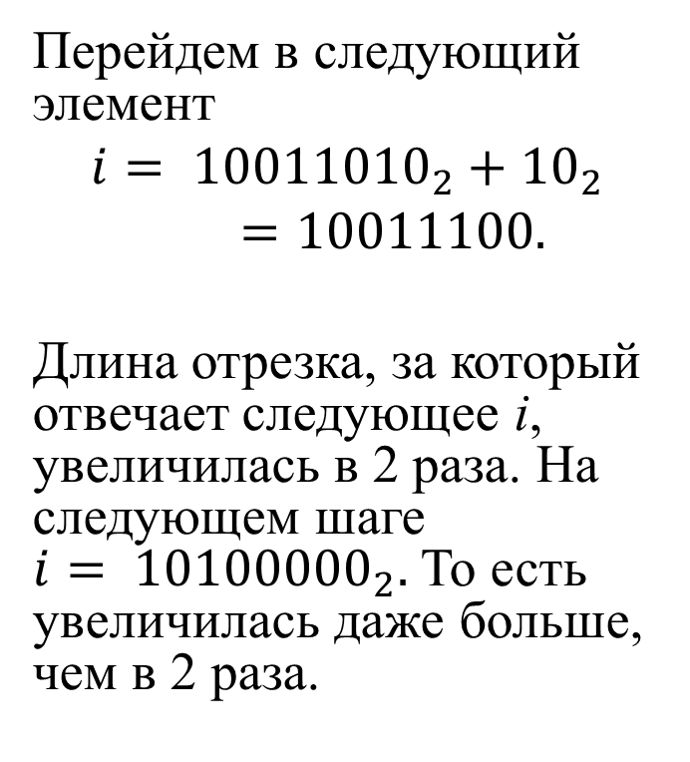
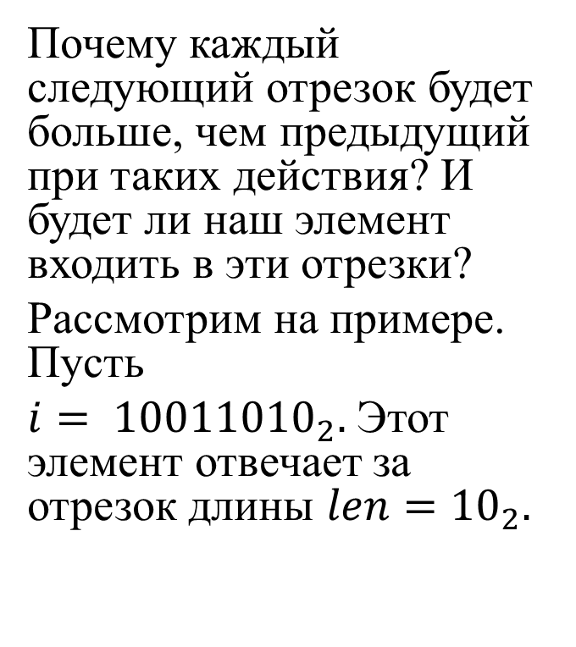
А почему?...
Почему каждый следующий отрезок будет больше, чем предыдущий при таких действия? И будет ли наш элемент входить в эти отрезки?
Рассмотрим на примере. Пусть
$i= {10011010}_{2}.$Этот элемент отвечает за отрезок длины $len={10}_{2}.$
Перейдем в следующий элемент
$$i= {10011010}_{2}+{10}_{2}=10011100.$$
Длина отрезка, за который отвечает следующее i, увеличилась в 2 раза. На следующем шаге $i= {10100000}_{2}.$То есть увеличилась даже больше, чем в 2 раза.

Slide 20
А всегда ли так?
Если простыми словами, как выглядит нашл переход.
В числе i в конце стоит какое-то количество нулей (возможно 0). Мы берем самую правую 1, меняем ее на ноль, и идем по числу влево, пока не встретим ноль. На этом пути мы меняем все 1 на 0, а на место найденного нами нуля ставим 1. А значит, мы увеличим минимум на 1 количество нулей в конце числа, а значит длину отрезка – минимум в 2 раза.

Slide 21
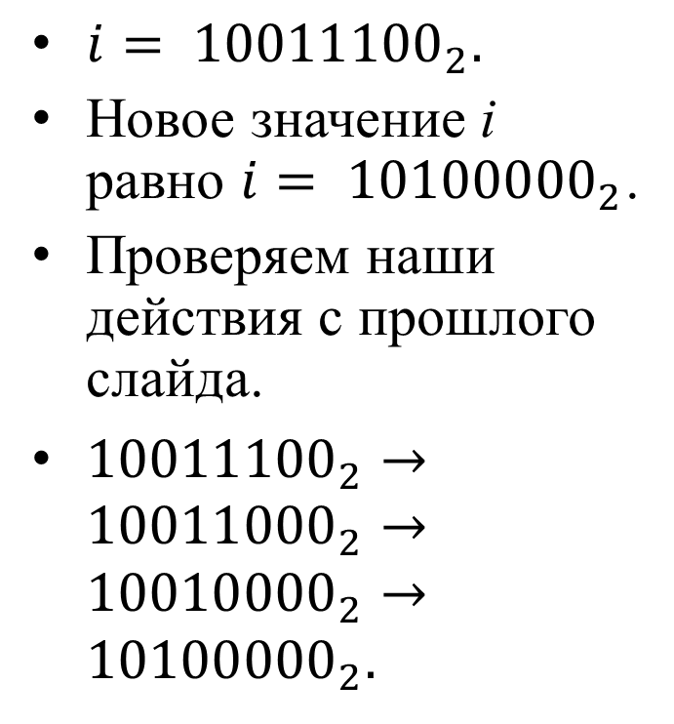
Примерчик
$i= {10011100}_{2}.$
Новое значение i равно $i= {10100000}_{2}$.
Проверяем наши действия с прошлого слайда.
${10011100}_{2}→{10011000}_{2}→{10010000}_{2}→{10100000}_{2}.$
Как видим, длина действительно увеличится минимум в 2 раза.
Теперь докажем, что каждый следующий отрезок будет покрывать любой из элементов, которые были покрыты прошлым отрезком.

Slide 22
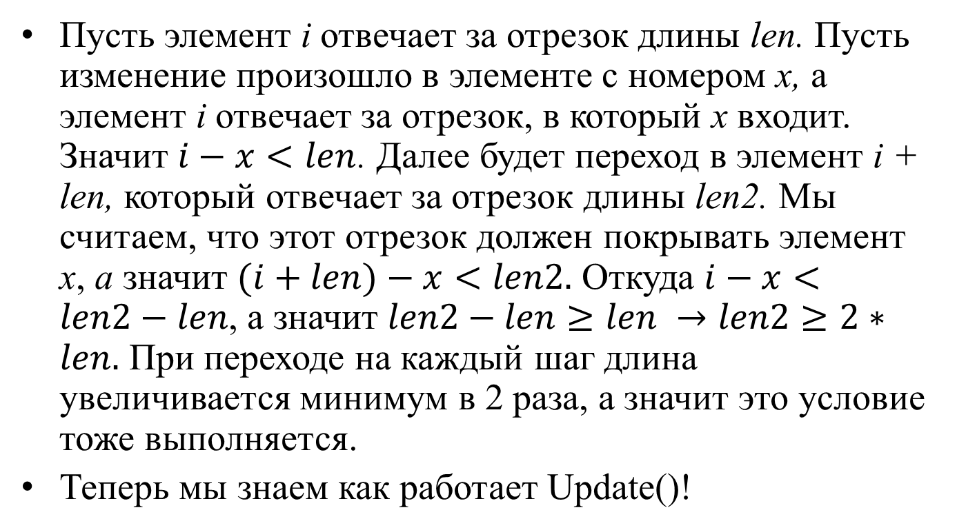
Очевидно. Доказательство.
Пусть элемент i отвечает за отрезок длины len. Пусть изменение произошло в элементе с номером x, а элемент i отвечает за отрезок, в который х входит. Значит $i−x<len$. Далее будет переход в элемент i + len, который отвечает за отрезок длины len2. Мы считаем, что этот отрезок должен покрывать элемент x, а значит $(i+len)−x<len2.$ Откуда $i−x<len2−len$, а значит $len2−len≥len →len2≥2∗len.$ При переходе на каждый шаг длина увеличивается минимум в 2 раза, а значит это условие тоже выполняется.
Теперь мы знаем как работает Update()!

Slide 23
А почему быстро работает?
Рассмотрим функцию GetSum. Как у нас изменяется i на каждом шаге? Если говорить простыми словами, то мы находим самую правую единицу и вместо нее ставим 0. И делаем это пока i ≠ 0. То есть сумма ищется за количество 1 в числе, а значит в худшем случае поиск суммы займет O(log N) времени.

Slide 24
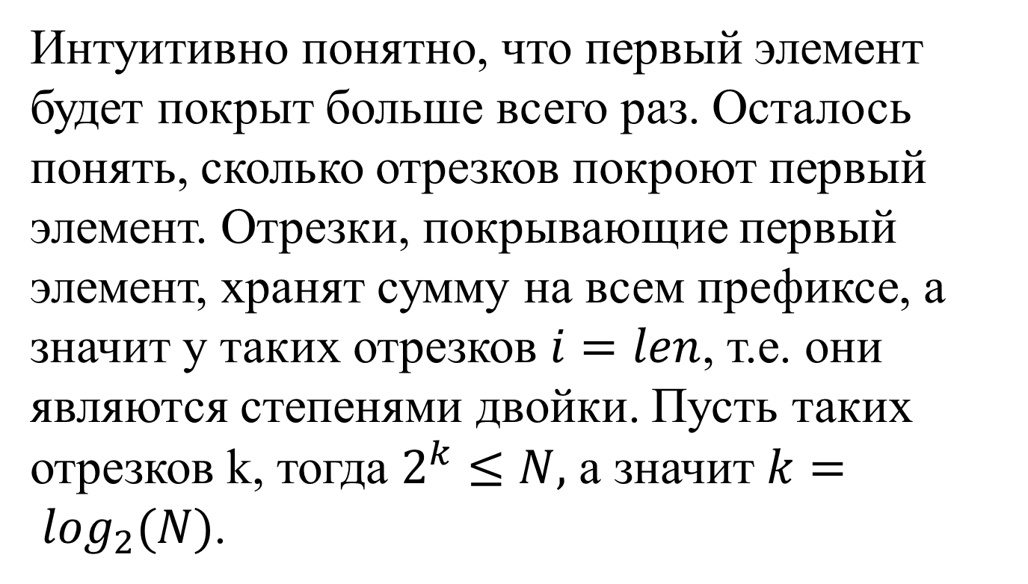
А может Update долго работает?
Интуитивно понятно, что первый элемент будет покрыт больше всего раз. Осталось понять, сколько отрезков покроют первый элемент. Отрезки, покрывающие первый элемент, хранят сумму на всем префиксе, а значит у таких отрезков $i=len$, т.е. они являются степенями двойки. Пусть таких отрезков k, тогда $2^{k}≤N,$ а значит $k= \log_{2}(N)$.

Slide 25
Выводы
Дерево Фенвика работает быстро, занимает мало памяти, пишется быстрее. Также его можно применять в двумерном варианте, использовать в немного урезанном варианте для поиска минимума, а также искать не только сумму на отрезке, но и любую другую обратимую функцию.

Slide 26
Что почитать?
ru.algorithmica.org/cs/range-queries/fenwick/
e-maxx.ru/algo/fenwick_tree
neerc.ifmo.ru/wiki/index.php?title=Дерево_Фенвика

Slide 27

Спасибо за внимание!

